Slide 1
Общее решение уравнений Максвелла для произвольно движущегося заряда
В духе тех общих решений для электрического поля в электростатике
$$E\left(r\right)=\int{\frac{\left(r−r^{′}\right)ρ\left(r^{′}\right) dV′}{4πε_{0}{|r−r′|}^{3}}}$$
и для магнитного поля постоянных токов
$$B\left(r\right)=\int{\frac{j\left(r^{′}\right)×\left(r−r^{′}\right) dV′}{4πε_{0}{c^{2}|r−r′|}^{3}}}$$

Slide 2
существует общее решение уравнений Максвелла для произвольных зарядов и токов $ρ\left(r,t\right), j\left(r,t\right)$ (удовлетворяющих, разумеется, закону сохранения заряда). Я запишу его в форме поля одного точечного заряда $q$, движущегося по закону $R\left(t\right)$(такой своеобразный исправленный закон Кулона)
$$E\left(r,t\right)=\frac{q\left(1−\frac{v^{2}}{c^{2}}\right)\left(ξ−\frac{ξv}{c}\right)}{4πε_{0}{\left(ξ−\frac{ξv}{c}\right)}^{3}}+\frac{qξ×\left(\left(ξ−\frac{ξv}{c}\right)×a\right)}{4πε_{0}c^{2}{\left(ξ−\frac{ξv}{c}\right)}^{3}},$$
$$B\left(r,t\right)=\frac{ξ×E}{cξ}.$$
Здесь $ξ\left(r,t\right)=r−R\left(t′\right)$, причем функция $t′(r,t)$ – запаздывающее время – определяется из уравнения $\left|r−R\left(t^{′}\right)\right|=c\left(t−t^{′}\right)$, скорость и ускорение заряда также вычисляются в запаздывающий момент времени $v=R′(t^{′})$, $a=R′′(t^{′})$.

Slide 3
Уравнение для $t′$ геометрически означает, что на траектории заряда нужно найти такую точку, возмущение из которой, распространяясь со скоростью света, дойдет до точки наблюдения в момент времени $t$. Если скорость заряда меньше скорости света, такая точка всегда существует и единственна.
$$v$$
$$a$$
точка наблюдения
$$ξ$$
запаздывающее положение
$$r$$
$$R(t^{′})$$
$$O$$

Slide 4
Обратите внимание, что формула для $E$ вовсе не сводится ни к «запаздывающему кулоновскому полю»
$$E\left(r,t\right)=\frac{qξ}{4πε_{0}ξ^{3}},$$
ни к «запаздывающему кулоновскому потенциалу»
$$φ\left(r,t\right)=\frac{q}{4πε_{0}ξ},$$
что соответствовало бы полю
$$E\left(r,t\right)=−grad φ=\frac{qξ}{4πε_{0}ξ^{2}\left(ξ−\frac{ξv}{c}\right)}.$$
На этом прокололись многие, в том числе и Лаплас, когда он в своем «Трактате о небесной механике» пытался оценить скорость гравитации.

Slide 5
Поле равномерно движущегося заряда
Правильная формула для $E$ приводит к ряду неожиданных выводов. Пусть заряд движется равномерно вдоль оси $x$: $R\left(t\right)=vt=(vt,0,0)$. Уравнение для $t′$ тогда оказывается квадратным
$${(r−vt′)}^{2}=c^{2}{(t−t^{′})}^{2},$$
причем нас интересует запаздывающее решение $t^{′}<t$. Опуская скучную алгебру, приведем сразу ответ
$$ξ−\frac{ξv}{c}=r−vt, ξ−\frac{ξv}{c}=\sqrt{{\left(x−vt\right)}^{2}+\left(1−\frac{v^{2}}{c^{2}}\right)\left(y^{2}+z^{2}\right)}.$$
(Результат для $ξ−\frac{ξv}{c}$ совершенно понятен, если вспомнить, что $\frac{ξ}{c}=t−t′$. Вообще, $ξ−\frac{ξv}{c}$ имеет начало в той точке, где оказался бы заряд в момент времени $t$, если бы продолжал двигаться со скоростью $v(t′)$.)

Slide 6
Электрическое и магнитное поля
$$E\left(r,t\right)=\frac{q\left(r−vt\right)}{4πε_{0}\sqrt{1−\frac{v^{2}}{c^{2}}}{\left[{\left(\frac{x−vt}{\sqrt{1−\frac{v^{2}}{c^{2}}}}\right)}^{2}+y^{2}+z^{2}\right]}^{\frac{3}{2}}}, B\left(r,t\right)=\frac{v×E(r,t)}{c^{2}}.$$
Таким образом, электрическое поле направлено вовсе не из запаздывающего, а из текущего положения заряда. Если немного подумать, то это правильно, потому что в противном случае два параллельно движущихся заряда либо саморазгонялись, либо самотормозились.

Slide 7
$$F$$
$$v$$
$$v$$
$$F$$
$$v$$
$$v$$
$$+$$
$$+$$
$$−$$
$$+$$
$$F$$
$$F$$
Если бы электрическое поле было направлено от запаздывающего положения заряда, то электрические силы разгоняли бы параллельно движущиеся одноименные заряды,
а разноименные, наоборот, тормозили бы. Именно такую глупость допустил Лаплас для сил тяготения.

Slide 8
Величина электрического поля, однако, в отличие от закона Кулона, уже неодинакова по разным направлениям. Если обозначить кулоново поле на расстоянии $a$ от заряда через $E_{c}=\frac{q}{4πε_{0}a^{2}}$, то поле движущегося заряда на расстоянии $a$ перед зарядом равно $E_{c}\left(1−\frac{v^{2}}{c^{2}}\right)$, а сбоку от заряда – $E_{c}{\left(1−\frac{v^{2}}{c^{2}}\right)}^{−1/2}$. Силовые линии сгущаются в перпендикулярном к скорости направлении.
$$E_{c}{\left(1−\frac{v^{2}}{c^{2}}\right)}^{−1/2}$$
$$v$$
$$E_{c}\left(1−\frac{v^{2}}{c^{2}}\right)$$

Slide 9
$$v$$
$$v$$
$$v×B$$
$$E$$
$$F$$
$$+$$
$$+$$
$$⊗$$
$$B$$
Интересный результат получается для силы, действующей на параллельно движущиеся заряды (с учетом магнитного поля)
$$F=q\left(E+v×B\right)=qE\left(1−\frac{v^{2}}{c^{2}}\right)⇒qE_{c}\sqrt{1−\frac{v^{2}}{c^{2}}}.$$
В то же время в системе отсчета, в которой заряды покоятся, сила между ними равна ${qE}_{c}$. Таким образом, сила не является инвариантной при переходе от одной ИСО к другой, как это было в механике Ньютона. Электродинамика потребовала построения новой механики, которая получила название «специальная теория относительности» (СТО).

Slide 10
Излучение колеблющегося заряда
Точная формула для $E$ предсказывает еще один эффект – электрическое поле ускоренного заряда убывает не как $1/r^{2}$ (как было в законе Кулона и для равномерно движущегося заряда), а как $1/r$ (второй член в точной формуле). Этот эффект называется излучением. Магнитное поле также убывает как $1/r$, так что вектор Пойнтинга убывает как $1/r^{2}$, а полная мощность, уносимая полем через сферу радиуса $r$, оказывается конечной величиной.
Пусть заряд совершает колебательное движение вдоль оси $z$, $R\left(t\right)=(0,0,b\cos{ωt})$. Считая $b≪r$, $ωb≪c$ и оставляя только часть поля, пропорциональную $1/r$, находим
$$E\left(r,t\right)=−\frac{n×\left(n×d\right)ω^{2}}{4πε_{0}c^{2}r}\cos{ω\left(t−\frac{r}{c}\right)}+…, B\left(r,t\right)=\frac{n×E\left(r,t\right)}{c}+…$$
Здесь $n=r/r$, $d=(0,0,qb)$ – максимальный дипольный момент.

Slide 11
Амплитуда электрического поля зависит от направления
$$E_{0}=\frac{{|n×d|ω}^{2}}{4πε_{0}c^{2}r}+…=\frac{dω^{2}\sin{θ}}{4πε_{0}c^{2}r}+…$$
Вектор Пойнтинга
$$S=ε_{0}c^{2}E×B=ε_{0}c{nE}^{2}+…=n\frac{d^{2}ω^{4}\sin^{2}{θ}}{16π^{2}ε_{0}c^{3}r^{2}}\cos^{2}{ω\left(t−\frac{r}{c}\right)+…}$$
Полная излучаемая мощность в среднем за период (формула Лармора)
$$P=\frac{ω}{2π}\int_{0}^{2π/ω}{dt\int_{0}^{π}{2πr^{2}\sin{θ dθ}}} S=\frac{d^{2}ω^{4}}{12πε_{0}c^{3}}=\frac{q^{2}a^{2}}{12πε_{0}c^{3}},$$
где $a=ω^{2}b$ – амплитуда ускорения заряда.

Slide 12
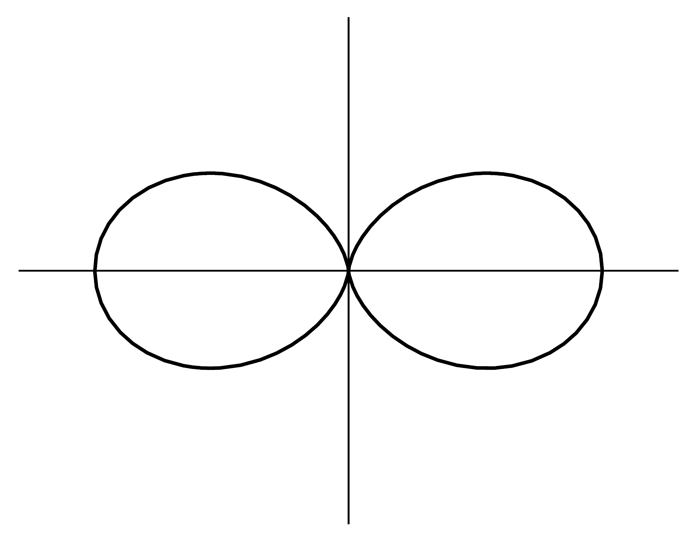
$$E$$
$$n$$
$$z$$
$$z$$
$$B$$
$$S\sim \sin^{2}{θ}$$
$$θ$$
$$d$$
$$r$$
$$d$$
Направления распространения, электрического и магнитного полей излучения колеблющегося заряда
Диаграмма направленности излучения колеблющегося заряда. Лучше всего заряд излучает перпендикулярно ускорению

